Slide 1
第四章
向量与线性方程组
第三节 向量组的秩
主讲：黄 勇
2014年11月10日※2014年11月12日

Slide 2
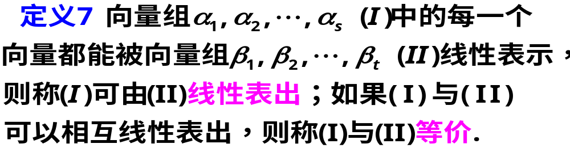
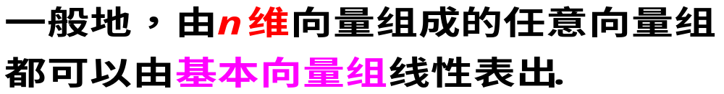
定义7
向量组的线性表出
所以，向量组（I）可以由向量组（II）线性表出

Slide 3
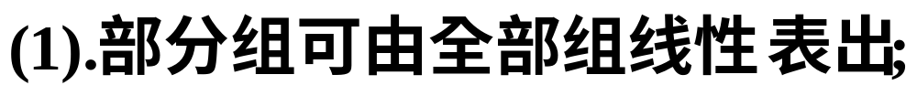
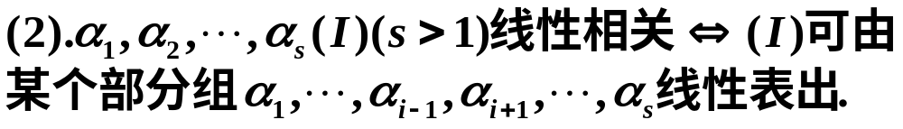
由定义７立即可知：
由第2节性质2

Slide 4
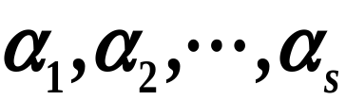


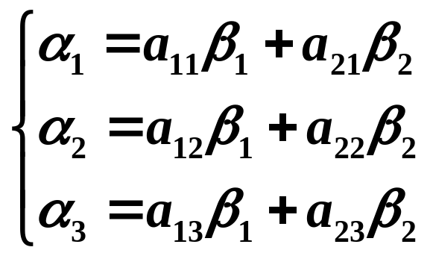

定理2
如果
(1) 向量组
可以由向量组
线性表出；
(2)
则向量组 必线性相关。
(下面给出s=3,t=2情形时的证明；一般情形同理可证！)
证明

Slide 5
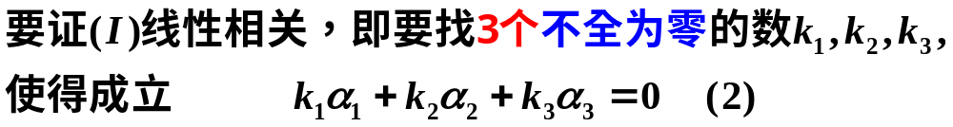
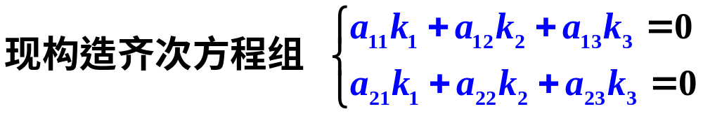
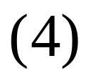
定理2 (s=3,t=2时)的证明：
因为齐次方程组(4)的方程个数2小于未知量个数3,则有非零解,
且该非零解满足(3)，从而也满足(2)，故(I)线性相关.

Slide 6
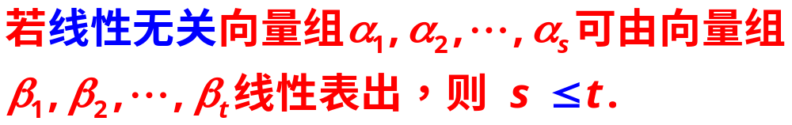
推论1和推论2
推论1 任意n+1个n维向量线性相关.
证明：详见书！
推论1的推广
任意m个n (<m)维向量线性相关.
推论2（定理2的等价表述）
证明：详见书！

Slide 7
推论3（一个重要的引理性结论！）
两个等价的线性无关组含有相同的向量个数.
证明：详见书！
由推论3可证明下面重要的定理3！

Slide 8
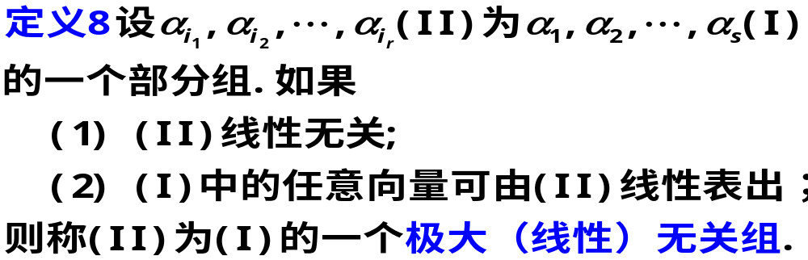
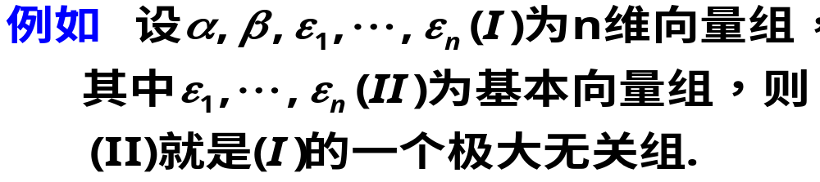

向量组的极大无关组的定义
说明

Slide 9
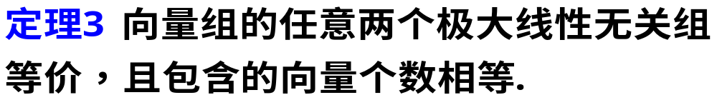
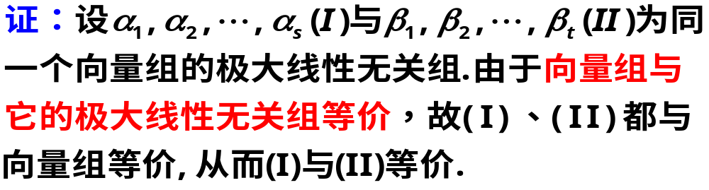
定理3 （定义“秩”的一个关键性结论！）

Slide 10
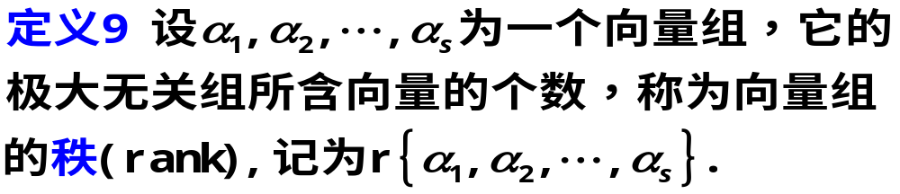
重要概念——秩的定义
特别规定：
对于零向量组（即全为零向量的向量组），其不存在极大无关组，我们规定其秩为0.

Slide 11
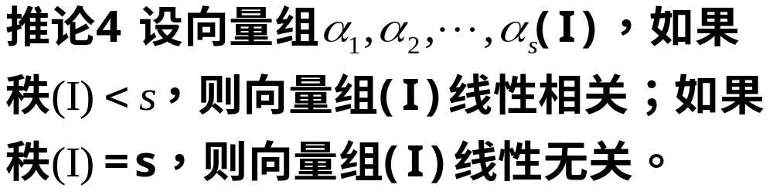
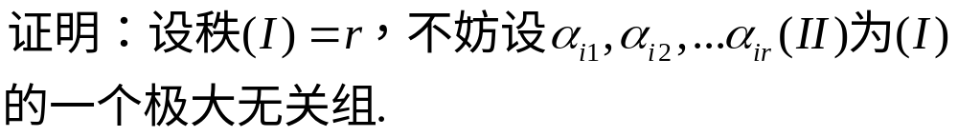
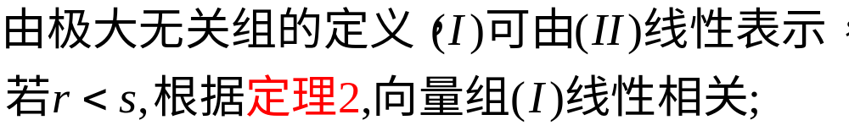
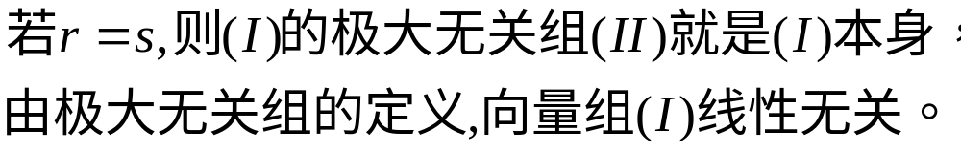
推论4

Slide 12
关于向量组的线性相关与线性无关的
本质性刻划
必要性显然；充分性由定理2得知，即前面推论4！
必要性由推论2得知；充分性显然，即前面推论4！

Slide 13
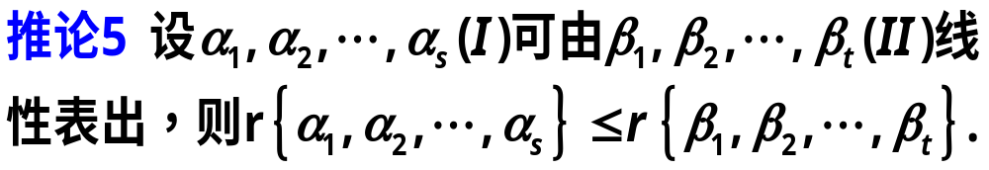
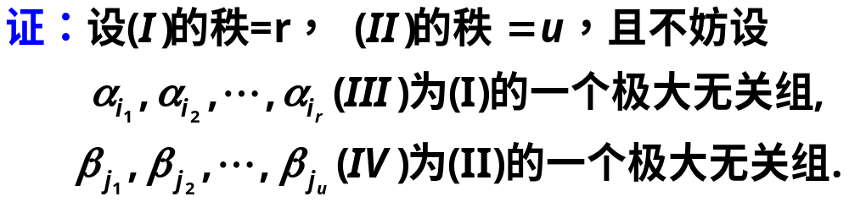
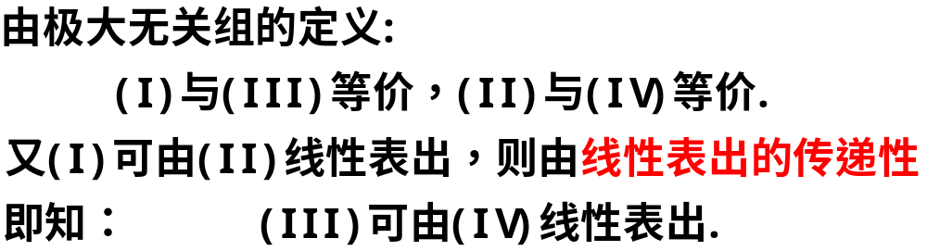

推论5
又由于(III)是线性无关的，则由推论2得到

Slide 14
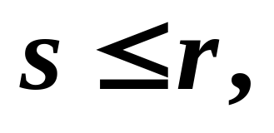
推论6
推论6 等价向量组的秩相等.
(I)与(II)等价表示(I)与(II)可相互线性表出.
(I)可由(II)表出，由推论5即知，
同样(II)可由(I)表出，

Slide 15
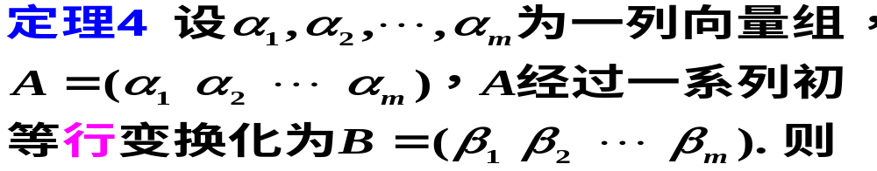
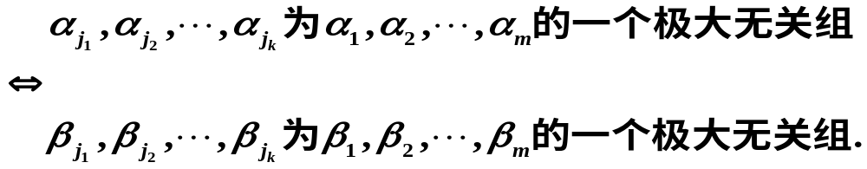
如何求向量组的秩和一个极大线性无关组？
下面先给出一个重要的定理：
证明：详见书！

Slide 16
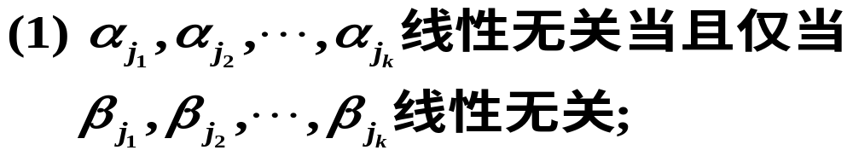
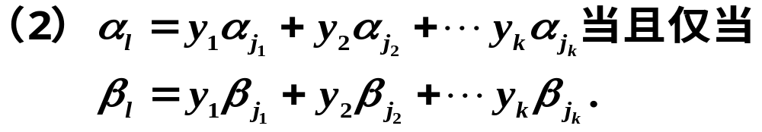
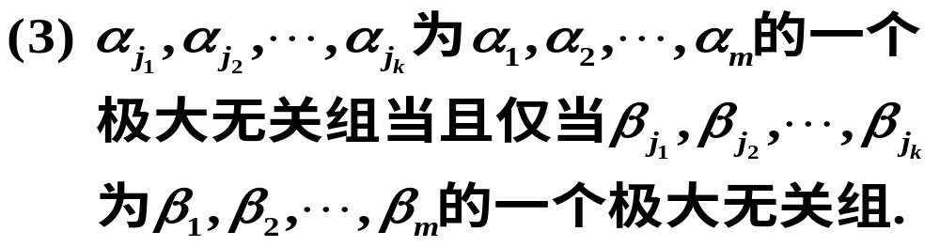
定理4

Slide 17
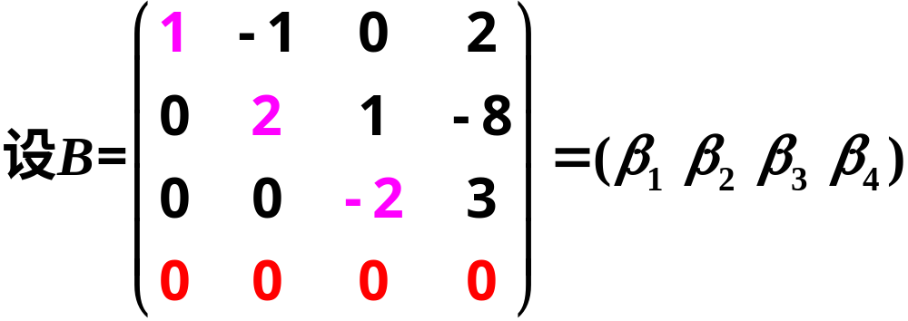
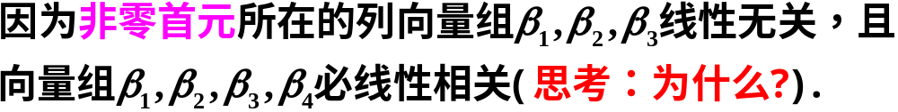
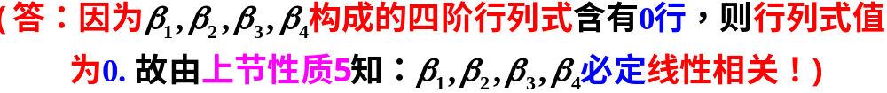
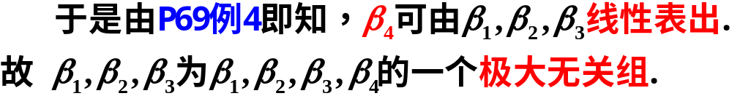
补例1
对于阶梯形矩阵，我们已有：非零首元所在的列向量组是线性无关的！利用这一结论可求出阶梯形矩阵的列向量组的一个极大线性无关组.

Slide 18
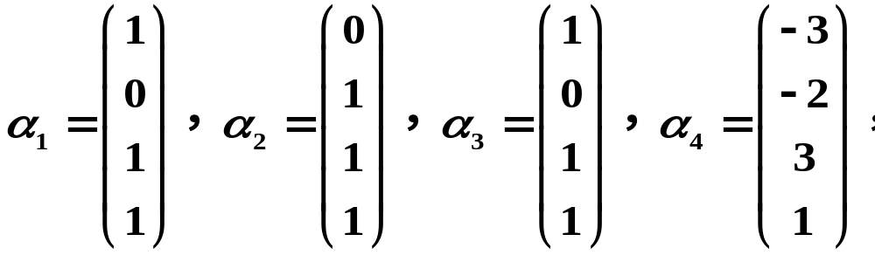
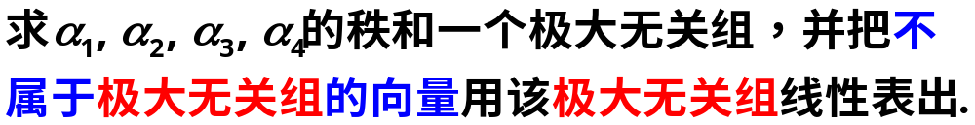
补例2
结论：阶梯形矩阵的非零首元所在的列向量组是阶梯形矩阵列向量组的一个极大线性无关组.
下面，我们利用定理4以及上述结论来给出一个求向量组的秩和一个极大线性无关组的方法.
设

Slide 19
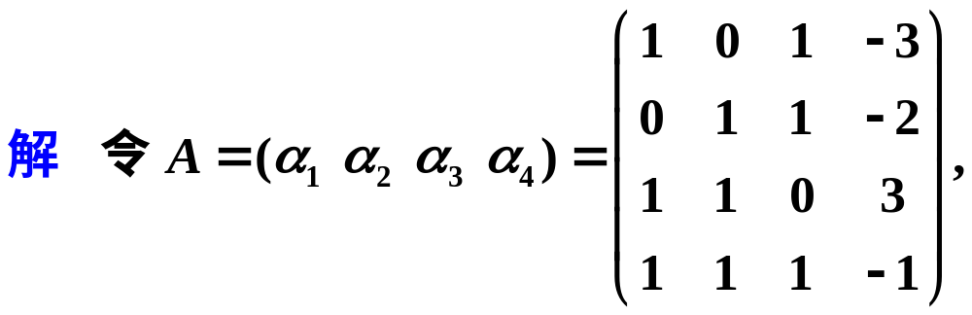
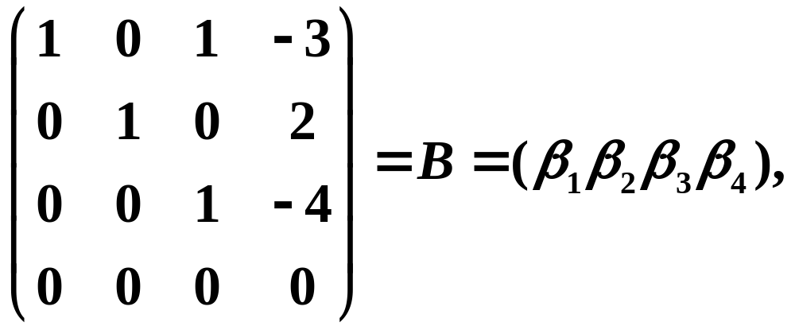

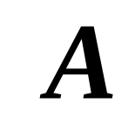
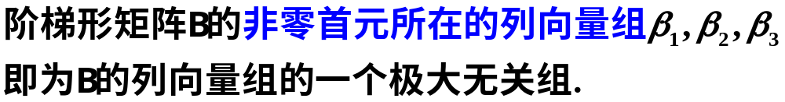

Slide 20
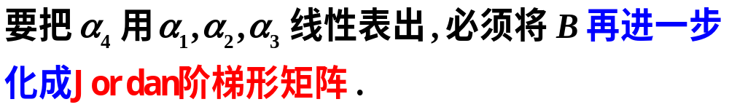
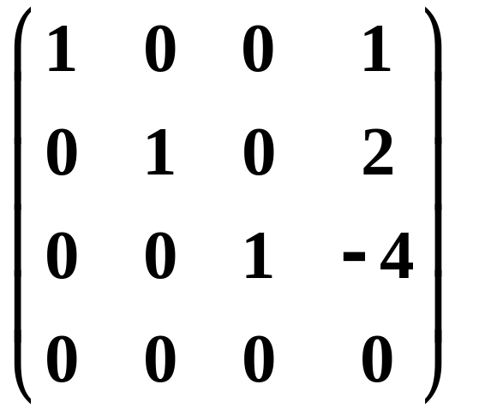
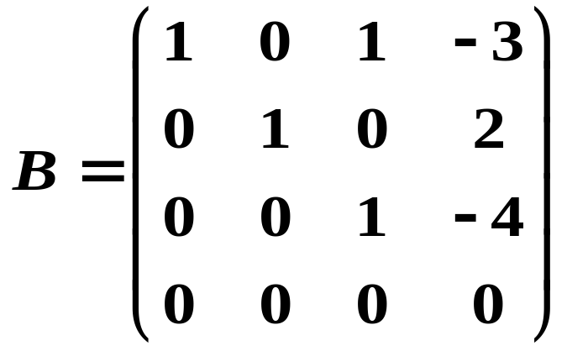
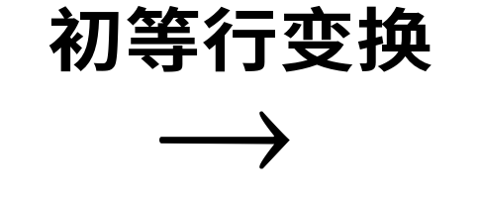
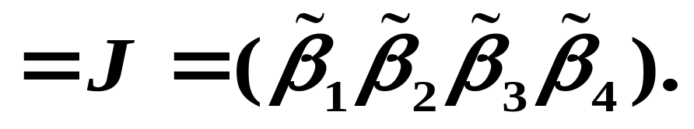
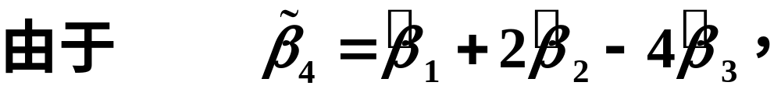
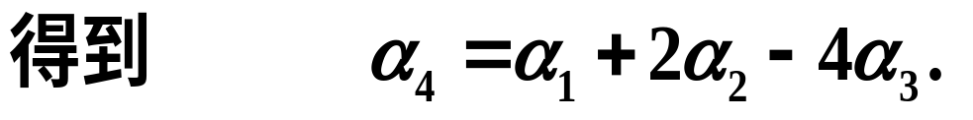

Slide 21
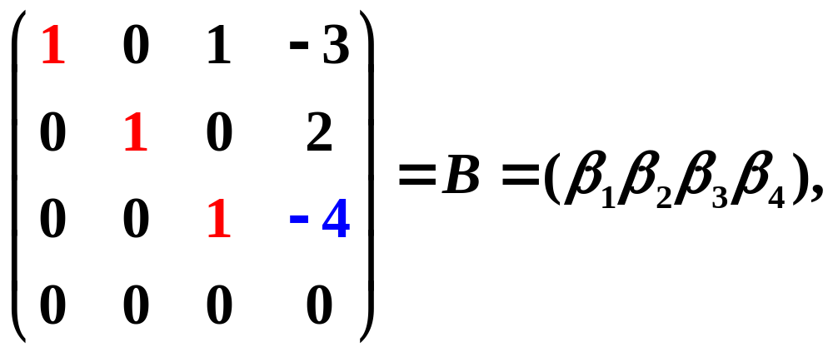
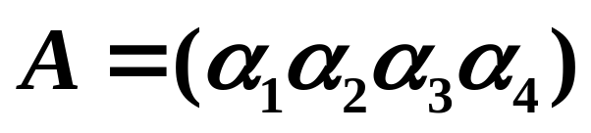
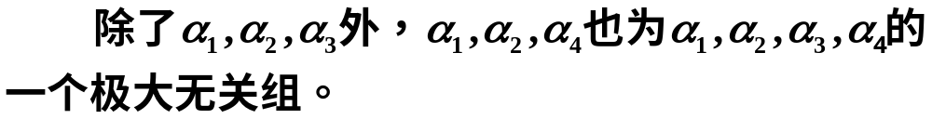
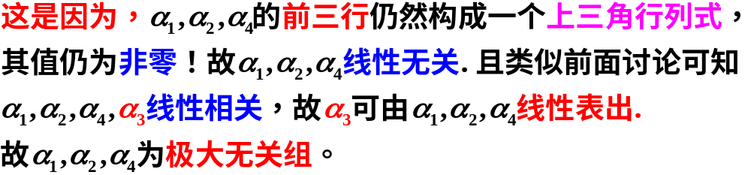
此外，

Slide 22
引申：一般性结论
一般性结论：
阶梯形矩阵中，每一个非零行中的介于该行非零首元与下一行的非零首元之间的非零元所在的列，跟该行非零首元所在的列有着同样的作用，都可以替代该行非零首元所在的列作为极大无关组中的一个成员。
尤其是，最后一个非零行中的位于该行非零首元后面的非零元所在的列，都可以替代该行非零首元所在的列作为极大无关组中的一个成员。
（例子可以详参上面的补例2和P74书例1！）

Slide 23
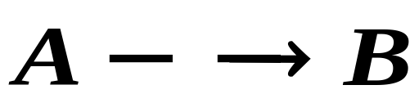
总结1：向量组的秩、极大无关组的求法
（1）向量组
作列向量构成矩阵A。
（2）
初等行变换
（阶梯形矩阵）
向量组的秩 =B的非零行的行数
（3）B的非零行首元所在的列，
必是B的一个列极大无关组；
它所对应的相同列标的部分组即是A一个列极大无关组。
（根据见定理4）

Slide 24




课堂练习1
1. 已知向量组
(1) 求向量组的秩和
一个极大无关组。
(2) 将其余向量用该极大无关组线性表示.

Slide 25



















课堂练习1解答
向量组
(1) 求向量组的秩和
一个极大无关组。
(2) 将其余向量用该极大无关组线性表示.
解 (1)
所以，
是一个极大无关组。

Slide 26






解
(2) 将其余向量用该极大无关组线性表示.

